Slide 1
CROSS the road
Ismael Torrijano Pedroche
Irene Valdés Miguel
Iris Martínez Pérez

Slide 2
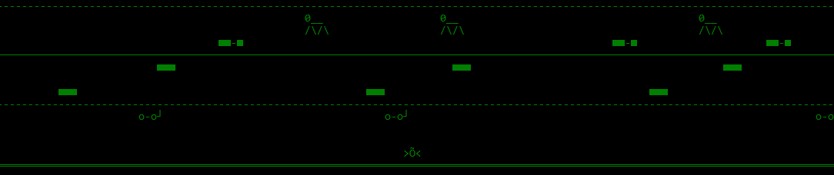
Objetivo
El trabajo consiste en un programa en lenguaje c++, donde se intenta atravesar todas las zonas sin que alguno de los elementos que se mueven horizontalmente intercepte a nuestra “rana”. En el caso en el que intercepte a algunos de nuestros “coches”, el número de vidas descenderá, hasta que llegue a cero. En ese momento el juego terminará.

Slide 3

1.Limites del juego

Slide 4

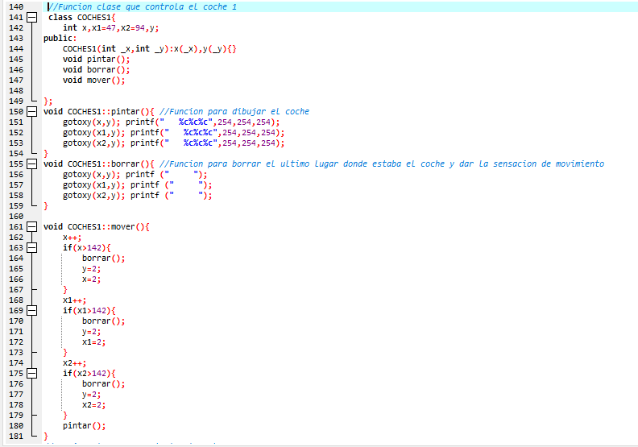
2. objetos En movimiento
Estos objetos están definidos por una clase con sus respectivos atributos(variables).
Se utiliza una interfaz pública
Se añaden las funciones de pintar, mover y borrar, que como sus nombres indican pintan el objeto, lo mueven y borran su rastro.
Los objetos se mueven de izquierda a derecha (x++) o de derecha izquierda (x--). Y a distintas velocidades (x=x+2,x++), pero siempre dentro de los limites del juego.

Slide 5

3.vidas

Slide 6

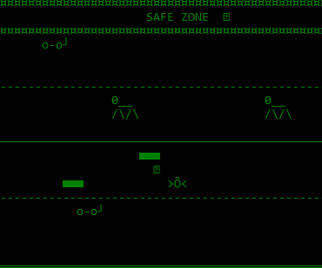
4.monedas
Las monedas están definidos mediante clases también, para crear varias de manera rápida.
Se utiliza una interfaz pública
Se añaden las funciones de pintar, borrar y contar_monedas, esta última pasa por referencia un parámetro de clase JUGADOR
La función contar_monedas compara la posición del jugador con la posición de la moneda. Si son las mismas posiciones añadirá una moneda más

